Slide 1


Una aplicación web para mejorar el proceso de aprendizaje de los estudiantes.
Notes:
Introducción: JC

Slide 2
¿En qué consiste nuestro proyecto?
Mejorar el proceso de aprendizaje de los estudiantes.
Hacerlo más ameno, divertido y eficaz.
Enfoque en la memorización y el estudio.
Notes:
Descripción del proyecto: Santi

Slide 3
¿Qué es BrainBoost?
Es una aplicación web que proporciona una plataforma interactiva para realizar test de diferentes categorías.
Artes, Naturales, Humanidades, Idiomas, Matemáticas y Tecnología.
La versatilidad de la aplicación la hace adaptable a diversos estudios, desde ciclos formativos hasta grados universitarios o incluso cursos especializados u oposiciones.
Notes:
Explicación de la aplicación: EU

Slide 4
¿Cómo funciona?
Modo práctica: cada pregunta se puede responder hasta dar con la respuesta correcta.
Modo desafío: cada pregunta solo tiene un intento. Si es fallada, no podrás volver a responderla hasta que no comiences un nuevo intento del test.
Notes:
Funcionamiento de la aplicación: Santi

Slide 5
¿Cómo funciona?
Dificultad “fácil”
el estudiante obtiene la nota de cada pregunta según responde a la pregunta.
Dificultad “difícil”
el estudiante obtiene su nota al finalizar y enviar el test.
Notes:
Funcionamiento de la aplicación: Santi

Slide 6
Experiencia del usuario
Diseño cuidado para adaptarse a todo tipo de pantallas.
Accesible desde un dominio en Internet: https://brainboost.es
Notes:
Enfoque en la experiencia del usuario: JC

Slide 7
Diseño: custom.css
Bootstrap
CSS
Notes:
Diseño: JC

Slide 8
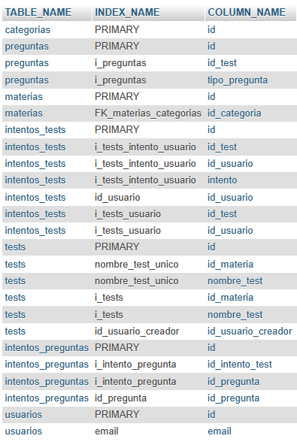
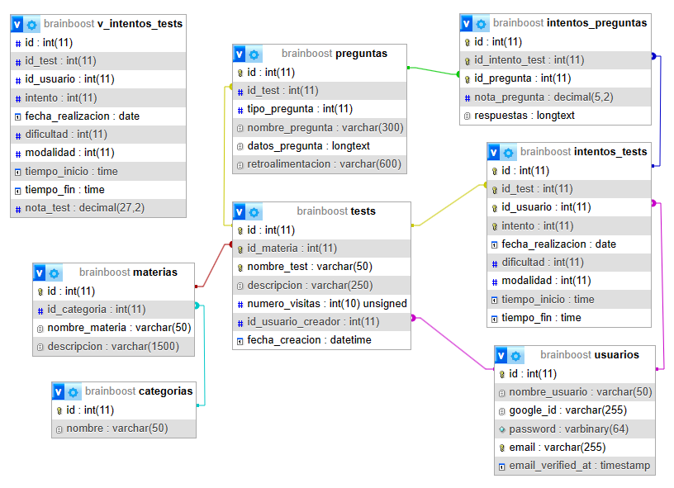
Backend: Base de datos
Notes:
Base de datos: JC

Slide 9






Backend: servidor y Laravel
Servidor VPS con Ubuntu 20.
Servidor Apache2 para la gestión de páginas web.
Uso de PHP 8.2.
Servidor de MariaDB para MySQL.
PHPMyAdmin como interfaz para facilitar la gestión de la base de datos.
Laravel versión 10 como el framework principal de Desarrollo backend.
Paquetes complementarios, como Socialite de Laravel, gestionados por Composer.
Habilitación de un certificado SSL para garantizar la seguridad de los usuarios.
Implementación del inicio de sesión con cuentas de Google utilizando Google Auth.
Verificación de correo electrónico.
Notes:
Servidor y Laravel: EU

Slide 10
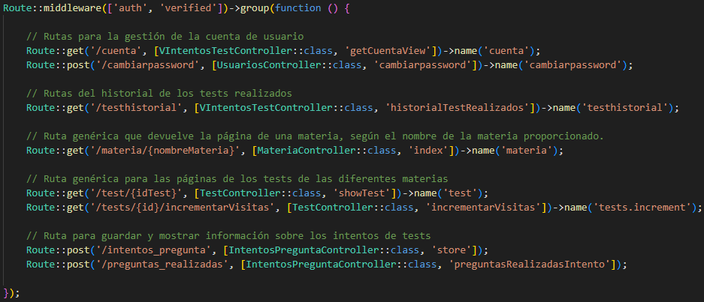
Backend: servidor y Laravel
Notes:
Servidor y Laravel: EU

Slide 11
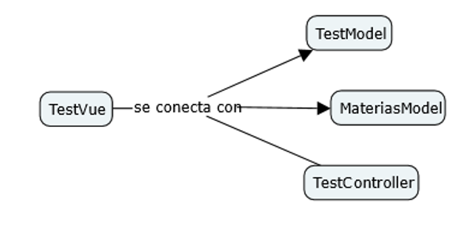
Frontend: JavaScript
La clase Test (dentro de TestModel.js) guarda en memoria la información de los tests descargada desde el servidor.
La clase TestController (dentro de TestController.js) descarga información de los tests desde el servidor la almacena en un objeto de tipo Test.
MateriaModel se encarga de descargar información de las materias que hay.
Notes:
JavaScript: Santi

Slide 12
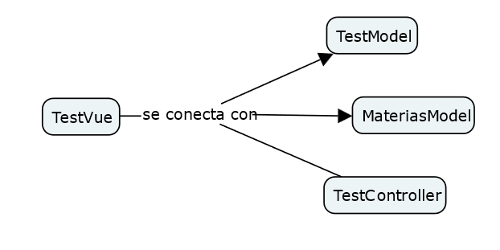
Frontend: Vue
Hemos elegido Vue como framework para el frontend por su flexibilidad y su adaptabilidad al código JavaScript ya existente.
Esto nos facilitó enormemente el trabajo, ya que pudimos utilizar nuestros módulos TestModel.js, TestController.js y MateriaModel.js sin casi ninguna adaptación.
De esta forma, Vue nos permitió generar una UI interactiva para los test con un rendimiento de primer nivel.
Sin embargo, pese a su ligera curva de aprendizaje, la mayoría de la documentación en Internet (tutoriales, sobre todo), estaba obsoleta, aunque no nos impidió estar a la vanguardia en el uso de Vue.
Notes:
Vue: Santi

Slide 13
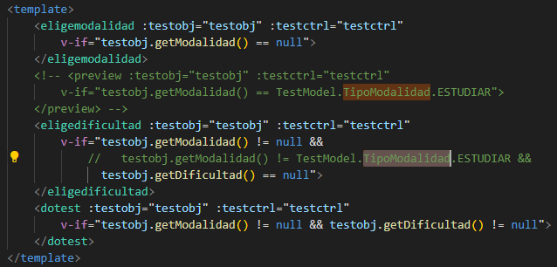
Frontend: Vue
Notes:
Vue: Santi

Slide 14
Conclusiones
En conclusión, nuestro proyecto final del ciclo formativo de Desarrollo de Aplicaciones Web ha sido un desafío en el que hemos trabajado arduamente como equipo.
A través de la organización y la colaboración, hemos logrado superar obstáculos y aprender lecciones valiosas.
Estamos orgullosos de presentar una aplicación que busca hacer del proceso de aprendizaje una experiencia más amena, divertida y efectiva para los estudiantes.
Notes:
Conclusiones: EU

Slide 15

Preguntas y respuestas
Agradecemos su atención y estamos dispuestos a responder cualquier pregunta que puedan tener.
Notes:
Fin de la presentación

